Slide 1
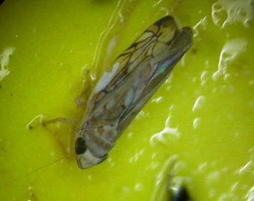
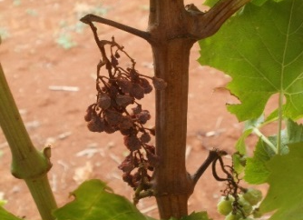
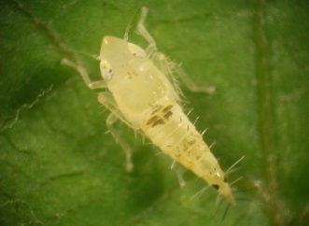
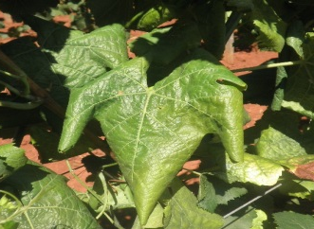
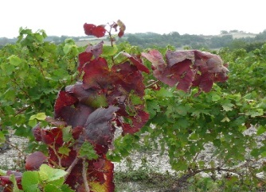
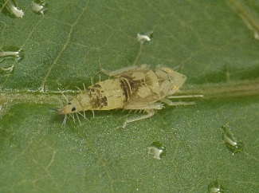
Die Flavescence dorée und das Management im Weinberg Auftreten und Verbreitung der Krankheit vermeiden

Slide 2
Bei dieser Präsentation handelt es sich um eine reine Übersetzung. Die hier vorgestellten Ansätze zur Bekämpfung der FD sind lediglich eine Zusammenfassung aller Maßnahmen, die von den am WINETWORK-Projekt teilnehmenden Ländern durchgeführt bzw. getestet werden. Bitte beachten Sie, dass die nationalen und regionalen Vorgaben bzw. Empfehlungen einzuhalten sind!

Slide 3
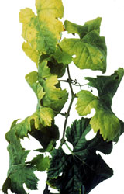
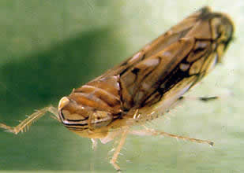
Einführung
Die Flavescence dorée wurde in den 1950ern in Frankreich erstmalig entdeckt
Nicht heilbare Quarantänekrankheit
Auf der A2 EPPO Liste
Verursacht ähnliche Symptome wie die Schwarzholzkrankheit
Interaktion zwischen Phytoplasma, Vektor und Wirtspflanze
→ schnelle Ausbreitung, hohe wirtschaftliche Verluste, Absterben von Rebanlagen
Notes:
Diese Krankheit, verursacht durch ein Phytoplasma, ist als Quarantänekrankheit auf der A2 EPPO Liste (n°2009/297CE directive) eingestuft und gehört zu den bedrohendsten Krankheiten im europäischen Weinbau mit erheblichen wirtschaftlichen Verlusten. Der Überträger der FD ist eine Zikade, die ihre verschiedenen Entwicklungsstadien auf der Weinrebe durchläuft und dadurch das Phytoplasma überträgt. Die FD hat durch Ertragsverluste und dem Absterben ganzer Rebstöcke schwerwiegende Auswirkungen auf den Weinbau. Ohne geeignete Kontrollmaßnahmen breitet sich die Krankheit rapide aus und führt innerhalb weniger Jahre zu Totalausfällen. Trotz der obligatorischen Kontrollen in Europa, breitet sich die Krankheit zunehmend aus und erfordert eine ständige Überwachung, um neu infizierte Anlagen zu identifizieren.

Slide 4
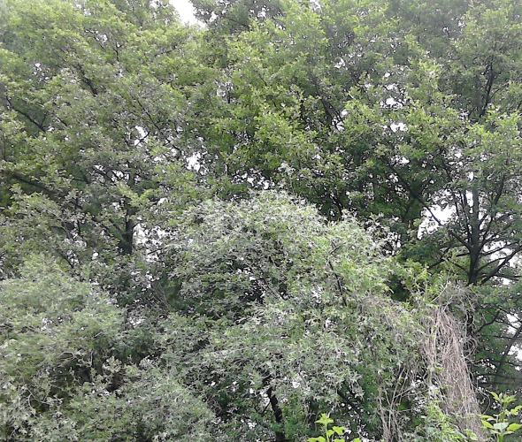
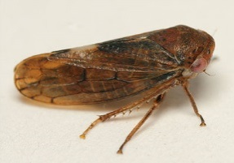
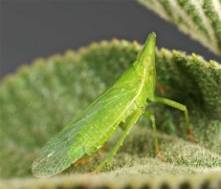
Ausbreitung der Flavescence dorée
Phytoplasma: Europäischer Herkunft
Vektor: die Zikade Scaphoideus titanus, welche aus Nordamerika eingeschleppt wurde
Phytoplasma
FD 1, 2 and 3
Verschiedene Hypothesen der Ausbreitung
Oncopsis Alni
©Tristan Bantock
Dictyophara europaea
© Dimitri Geystor
Scaphoïdeus titanus
Vitis Vinifera
Alnus and Clematis
Notes:
Der FD Vektor Scaphoideus titanus wurde in den 1950ern von Nordamerika nach Europa eingeschleppt. Die Einschleppung erfolgte über Rebmaterial.

Slide 5
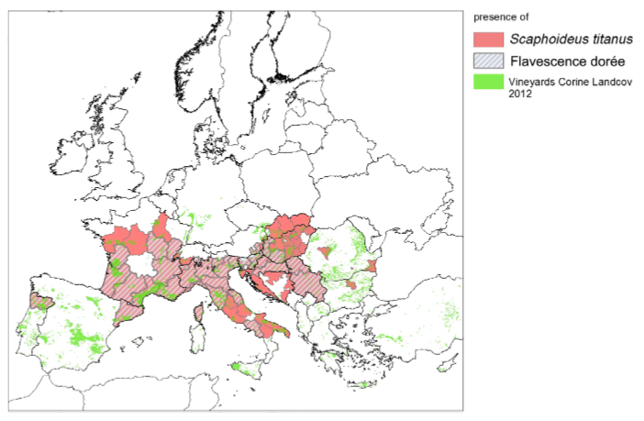
Ausbreitung der Flavescence dorée
Phytoplasma: Europäischer Herkunft und Ausbreitung von Wildpflanzen auf Weinreben
Vektor: die Zikade Scaphoideus titanus, welche aus Nordamerika eingeschleppt wurde
→ Ausbreitung der Zikade ist größer als die des Phytoplasmas
→ Auftreten von S. Titanus 2016 im Elsaß
© EFSA
Notes:
S. titanus ist bereits 1927 aufgetreten. Allerdings war die Ausbreitung gering und die Populationsdichten niedrig, sodas eine Aufzeichnung des Auftretens von S. titanus von staatlichen Einrichtungen nicht durchgeführt wurde. Die Einwanderung von S. titanus nach Europa ist ein fortschreitender Prozess. Das Insekt verbreitete sich von Frankreich aus in weitere europäische Weinbauregionen. Die Ausbreitung von S. titanus in Europa ist schneller als die des Phytoplasmas. So konnte beispielsweise im Norden Spaniens und im französichen Elsaß S. titanus nachgewiesen werden, jedoch nicht die FD. Das erste Auftreten der FD wurde in Frankreich 1957 festgestellt. Kurz darauf kam es zu einer raschen Ausbreitung auch in andere europäische Weinbauregionen. Aktuell ist das Flavescence dorée-Phytoplasma in den Ländern Österreich, Kroatien, Frankreich, Ungarn, Italien, Portugal, Slowenien, Spanien, Schweiz und Serbien präsent. In einigen dieser Länder ist das Phytoplasma auf bestimmte geographische Abschnitte beschränkt. Die Ausbreitung dieser Krankheit in Europa ist stark von der Ausbreitung des Vektorinsekts abhängig, was wiederum im Zusammenhang mit der Populationsdichte der eingeschleppten Tiere und den Handlungsmaßnahmen des Menschen zusammenhängt. Die weitere Ausbreitung von Scaphoideus titanus ist noch nicht beendet: eine weitere Ausbreitung in nördlichere Regionen Europas oder China ist nicht ausgeschlossen, da auch hier optimale klimatisiche Bedingungen vorherrschen.

Slide 6
Symptome und Bedeutng
Hauptsymptome, die nur schwer von anderen Vergilbungskrankheiten zu unterscheiden sind
Erste Symptome
Verzögerter Austrieb
Fehlender Austrieb
Im Frühjahr
Verzögertes Wachstum des Fruchtholzes
Blattverfärbung und Einrollen der Blätter
Im Sommer
Fehlende Verholzung
Vertrocknen der Blütenstände und Beeren
Vorzeitiger Blattfall
Notes:
Mit der FD infizierte Reben zeigen Symptome, die nur schwer von anderen Phytoplasmakrankheiten, die der Gruppe der Grapevine Yellows (GY) zugehören, zu unterscheiden sind. Einmal mit der FD-Krankheit infiziert, zeigen die Weinreben Symptome, die typisch für Vergilbungskrankheiten sind. In frühen Entwicklungsstadien: das erste erkennbare Symptom ist ein verzögerter oder fehlender Austrieb. Dies sollte jedoch mit späteren Beobachtungen von typischen FD-Symptomen im Sommer ergänzt werden. Im Frühling: verringertes Wachstum von Fruchtholz, Einrollen der Blätter und vorzeitiger Blattfall treten auf, gefolgt von ausgeprägteren Symptomen im Lauf der Vegetationsperiode. Im September: bei infizierten Reben reifen die neuen Ruten nicht vollständig oder gar nicht aus. Zusätzlich zeigen sich nach unten eingerollte Blätter, die später vertrocknen. Die Blätter verfärben sich bei Rotweinsorten rot und bei Weißweinsorten gelb. Die Blütenstände und Beeren vertocknen und es kommt zum vorzeitigen Blattfall. Innerhalb der Pflanze reduziert das Phytoplasma die Fotosyntheseaktivität sowie den Nährstofftransport, was eine verminderte Ertragsqualität zur Folge hat. Die Laubwand kann vollständig vertrocknen und somit zu signifikanten Ertragsverlusten (über 100 %) führen.

Slide 7
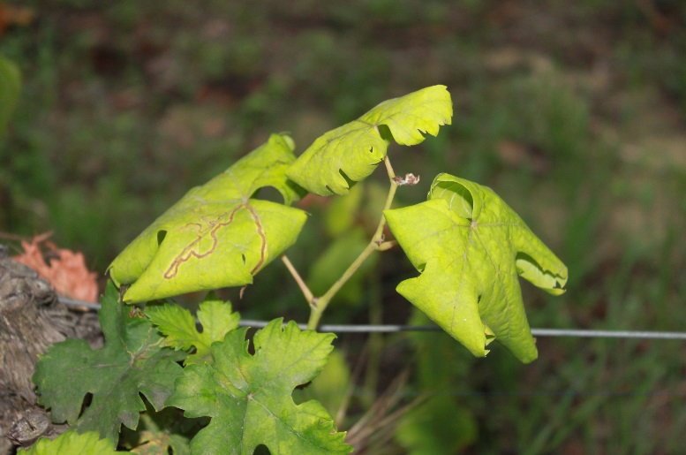
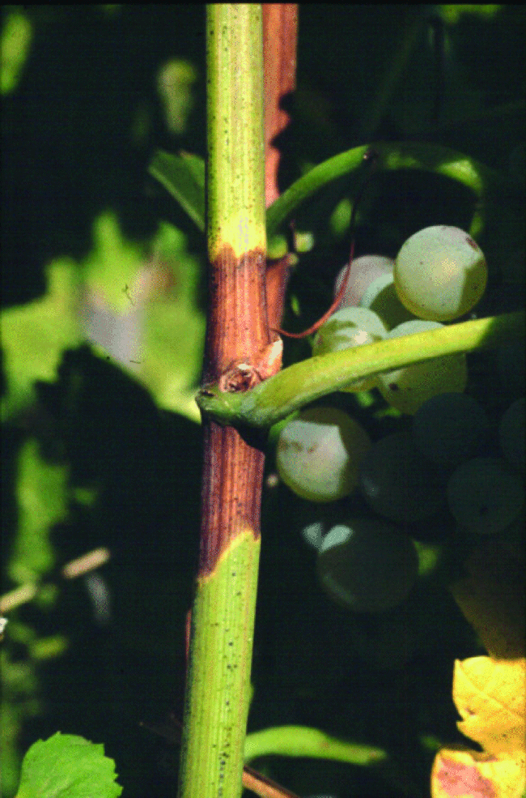
Symptome und Bedeutung
Wenn Sie sich nicht sicher sind
Überprüfen Sie das gleichzeitige Auftreten der folgenden drei Symptome
Verfärbung und Einrollen der Blätter
Fehlende Verholzung
©Canadian Food Inspection Agency
Vertrocknen der Beeren
Notes:
FD-Symptome können mit anderen Symptomen wie Mangelerscheinungen oder physiologischen Störungen verwechselt werden.
Wenn Zweifel bestehen, sollte die gleichzeitige Anwesenheit der drei typischen Symptome (Verfärben und Einrollen der Blätter, fehlende Verholzung der Triebe sowie ein Vertrocknen der Laubwand) überprüft werden.

Slide 8
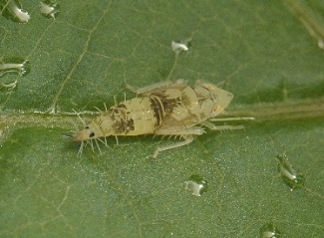
Symptome und Bedeutung
Charakteristische Symptome, die nur schwer von anderen Vergilbungskrabkheiten zu unterscheiden sind
→ Ausprägung abhängig von der Rebsorte
→ Unterlagen können symptomlos sein
Ähnliche Symptome bei der Schwarzholzkrankheit
→ Wenn ein Verdacht auf Flavescene dorée vorliegt, solle eine PCR-Analyse durchgeführt werden, um das Phytoplasma nachzuweisen
Notes:
Die Ausprägung der Symptome ist von der Rebsorte abhängig. Zudem sind die Unterlagen asymptomatisch (gesunde FD Phytoplasma-Träger).
Bestehen Zweifel, ob es sich tatsächlich um die FD handelt, kann eine Laboranaylse Gewissheit bringen. Da die Symptome der FD denen der Schwarzholzkrankheit ähnlich sind, kann mittels PCR überprüft werden, um welches Phytoplasma es sich handelt. Mithilfe der PCR können die Phytoplasmen in Pflanzenorganen (Blattspreite und Mittelrippe) anhand eines spezifischen DNA-Fragments identifiziert werden.

Slide 9
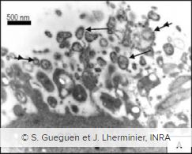
Verursacher der Krankheit
Infektiöse Stämme: FD 1, 2 and 3 Phytoplasma
Intrazelluläres, zellwandloses Bakterium, im Phloem lebend → Übertragung durch Vektoren oder Veredlung
3 genetische Gruppen verursachen die Flavescence dorée:
FD1, im Südwesten Frankreichs
FD2, Hauptgruppe in Europa
FD3, hauptsächlich in Italien
Wilde Stämme in: Alnus und Clematis
Phytoplasma
Notes:
Die FD verursachenden Phytoplasma Stämme haben eine genetische Diversität: Verschiedene Phytoplasma Stämme können die FD verursachen und sind in ganz Europa verteilt. Bis jetzt wurden 3 genetische Gruppen des FD Phytoplasmas in Europa identifiziert.
Wirtspflanzen wie Alnus glutinosa, Clematis vitalba und Wildreben können als Phytoplasma-Reservoir dienen. In Europa geht man von der Hypothese aus, dass die FD Phytoplasmen ihr Reservoir primär in den soeben genannten Pflanzen bilden.

Slide 10
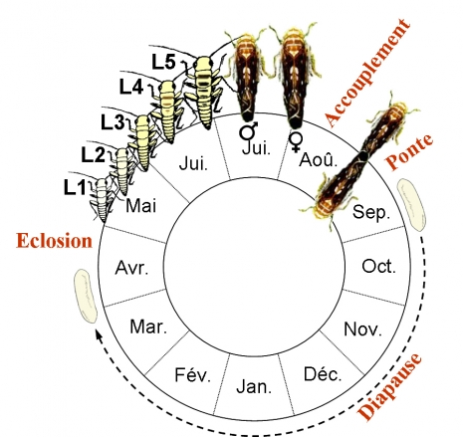
Verursacher der Krankheit
2) Der Vektor: Scaphoideus titanus
Lebenszyklus
Nur eine Generation pro Jahr
Larven verbleiben auf der Pflanze und schlüpfen dort
Die adulten Tiere sind sehr mobil und bewegen sich von Stock zu Stock
Coupling
Laying
Hatching
Diapause
©Cuche
Notes:
Scaphoideus titanus ist eine univoltine Art.
Die Eier werden im Spätsommer bevorzugt unter die Borke des zweijährigen Holzes abgelegt. Nach einer Diapause von 6 bis 8 Monaten und in Abhängigkeit von klimatischen und den im Weinberg vorherrschenden Bedingungen, schlüpfen die Larven. Die Dauer der Schlüpfphase ist abhängig von der Diapause, die jedoch keine tiefen Temperaturen benötigt, um gebrochen zu werden.
Die Phase des Schlüpfens variiert von Region zu Region, wobei eine lange Schlupfperiode typisch für Weinbauregionen mit milden Wintern ist. Beginn und Dauer der Schlüpfzeit sowie das Geschlechterverhältnis werden über die Temperatur gesteuert. Nach dem Schlüpfen durchlaufen die Larven, je nach Witterung, innerhalb von 5 bis 8 Wochen 5 Nymphenstadien bevor sie sich schließlich zu adulten Tieren entwickeln. Die Nymphen verbleiben in der Regel auf derselben Pflanze, auf der sie schlüpfen, können manchmal aber auch auf andere Pflanzen wandern. Sie saugen bevorzugt an stammnahen Trieben oder an der Unterseite von stammnahen Blättern. Die Adulten erscheinen in der Regel ab Juli, sind sehr mobil und bewegen sich von Rebe zu Rebe fort. Während der Paarungszeit sendet Scaphiodeus titanus zur Kommunikation Vibrationssignale. Etwa 10 Tage nach der Begattung beginnen die Weibchen ihre Eier abzulegen (Eireife erfolgt etwa 6 Tage nach Begattung).

Slide 11
Die Überträger der Krankheit
2) Der Vektor: Scaphoideus titanus
Ernährungsweise
Ein an den Weinblättern stechend saugendes Insekt
Die Aufnahme des Phytoplasmas ist bereits ab dem 1. Nymphenstadium möglich
Inkubationsdauer von 1 Monat und anschließend lebenslang infektiös
Notes:
Scaphoideus titanus lebt auf den Blättern der Weinrebe. Die Zikade saugt in der Regel am Phloem, kann aber auch während des Probestichs am Xylem saugen. Nymphen saugen bevorzugt an kleinen Blattadern, wohingegen die adulten Tiere eher an größeren Blattnerven bzw. Blattstielen saugen. Bereits ab dem 1. Nymphenstadium kann S. titanus das Phytoplasma während des Saugens an infizierten Pflanzen aufnehmen und bis zum Lebensende infektiös bleiben. Eine Inkubationszeit von 1 Monat ist notwenig, um infektiös zu werden. Während dieser Zeit zirkuliert und vermehrt sich das Phytoplasma im Insekt und gelangt dabei in die Speicheldrüsen, in denen die Vermehrungsrate wesentlich höher ist. Wenn die Konzentration des Phytoplasmas in den Speicheldrüsen hoch genug ist, kann dieses bei jeder Nahrungsaufnahme auf gesunde Pflanzen übertragen werden.

Slide 12
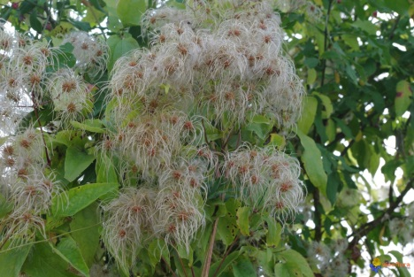
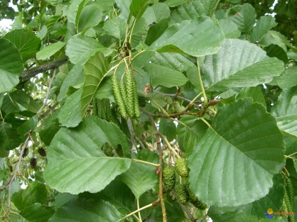
Verursacher der Krankheit
3) Der Wirt: die Weinrebe
Scaphoïdeus titanus entwickelt sich ausschließlich auf der Weinrebe (Vitis vinifera)
→ sehr epidemische Krankheit
Das Phytoplasma kommt auch in anderen Wildpflanzen vor: Alnus oder Clematis
→ Zusammenhang mit anderen Vektoren: mögliche Übertragung
Oncopsis Alni
©Tristan Bantock
Dictyophara europaea
© Dimitri Geystor
Clématis vitalba
© Visoflora
Alnus glutinosa
© Visoflora
Notes:
In Europa ist S. titanus für seine Reprouduktion auf Vitis vinifera angewiesen, kann aber auch gelegentlich auf anderen Pflanzen wie Salix viminalis und Prunus persica gefunden werden. Das Insekt durchläuft seinen gesamten Lebenszyklus auf der Rebe, kann aber gelegentlich auch an anderen Pflanzen saugen. S. titanus kann vermutlich Präferenzen für bestimmte Sorten bilden: in einer Anlage mit unterschiedlichen Sorten wurden auch unterschiedlich hohe Populationsdichten vorgefunden.
S. titanus lebt auf der Weinrebe, das FD-Phytoplasma kann jedoch auch in anderen Pflanzenarten wie Alnus glutinosa, Clematis vitalba oder Ailanthus altissima gefunden werden. Andere Vektoren wie die Zikaden Dictyophara europaea und Oncopsis alni können das Phytoplasma auf die Weinrebe übertragen. Dieses Phänomen ist jedoch sehr selten, da diese Zikaden ebenfalls sehr selten an der Rebe saugen und im Gegensatz zu S. titanus somit auch keine effizienten Überträger des Phytoplasmas darstellen.
Wenn der Rebstock infiziert ist, breitet sich das Phytoplasma über das Phloem in der gesamten Pflanze aus und stellt somit eine neue Infektionsquelle dar. Durch das Saugen und Bewegen von Pflanze zu Pflanze überträgt S. titanus das Phytoplasma auf gesunde Pflanzen. Die Infektionsrate im Jahr N ist stark abahängig von der Vektorpopulation im Jahr N-1. Ohne eine Insektizidbehandlung kann S. titanus eine Population von mehreren tausend Individuen pro ha aufbauen, was eine schnelle Ausbreitung der Krankheit mit sich bringt. So kann die Anzahl infizierter Stöcke jedes Jahr um das 10-fache ansteigen.

Slide 13
Bekämpfung des Vektors
Behandlungsmaßnahmen:
- Anwednung von Insektiziden → Abnahme der Vektorpopulation
- Anwendung zum richtigen Zeitpunkt → nationale Verordnung
Erste Behandlung einen Monat nach dem Schlupf (Insektenkäfige und Feldmonitoring)
Zweite Behandlung gegen Ende der Wirkung der 1. Spritzung
3. Behandlung ist abhängig von der regionalen FD Entwicklung / Historie
Mai
Jun
Jul
Aug
Apr
Sep
Erster Schlupf
T1
T2
T3
Behandlungsstrategie mit 3 Applikationen
Eier
Larven
Adulte
Notes:
Insektizidbehandlungen gegen Scaphoideus titanus sind essentiell, um die Vektorpopulationen zu reduzieren und die weitere Ausbreitung der FD einzudämmen. Entscheiden ist, dass die Insektizibehandlungen zum richtigen Zeitpunkt durchgeführt werden, da Scaphoideus titanus ein sehr starker Vektor ist und die FD effektiv im Weinberg verbreitet.
Anwendungszeitpunkt und Anzahl der Behandlungen werden aufgrund der Einstufung der FD als Quarantänekrankheit in der jeweiligen nationalen Verordnung geregelt.
Der erste Behandlungstermin muss gut geplant werden. Um diesen Zeitpunkt zu bestimmen, können Insektenkäfige sowie das Monitoring der ersten Nymphen herangezogen werden. Insektenkäfige enthalten 2 Jahre altes Holz von im Jahr zuvor mit S. titanus befallenen Anlagen und eine Gelbtafel. Wenn die Eier unter der Rinde schlüpfen, werden die Nymphen auf der Klebefalle gefangen. Das Schlupfdatum wird registriert und ein paar Tage später im Feld bestätigt. Die erste Insektiziebehandlung erfolgt einen Monat nach dem ersten Schlupf. Die zweite Insektizidbehandlung sollte zum Ende der Wirkung der ersten Spritzung erfolgen (etwa nach 1 Woche im ökologischen Anbau und nach etwa 3 Wochen im konventionellen Anbau), um das Ende des Schlupfzeitraums bzw. bereits die ersten adulten Tiere zu erfassen.
Eine dritte Behandlung hängt von den regionalen Bedingungen ab und wird durch die nationale Verordnung sowie der FD Historie vorgegeben. Hierbei hilft das Monitoring der adulten Tiere zu entscheiden, ob eine dritte Behandlung notwendig ist. Bei einer hohen Frequenz der Adulten ist durch das weitere Verbreitungsrisiko der FD eine 3. Spritzung erforderlich.

Slide 14
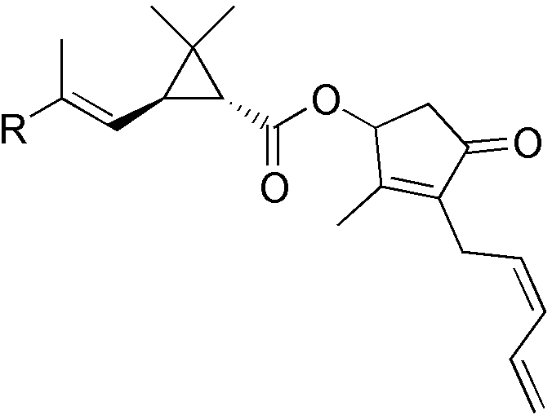
Bekämpfung des Vektors
Behandlungsmaßnahmen im ökologischen Weinbau:
- Sehr präzises Monitoring
- Begrenzte Wirksamkeit → empfindlich gegenüber hohen Temperaturen und UV-Strahlung
- Natürliches Pyrethrum und Azadirachtin
- Kontaktgift / aktive neurotoxische Eigenschaften
© Wikipédia
Notes:
Im ökologischen Anbau ist die Bekämpfung sehr schwierig, weshalb die Anwesenheit von Scaphoideus titanus in de Anlage besonders genau beobachtet werden muss, insbesondere wenn sich in der Nähe eine Anlage befindet, in der die FD bereits nachgewiesen wurde. Zusätzlich werden in einigen europäischen Ländern Insektizidbehandlungen durchgeführt. Diese basieren auf natürlichem Pyrethrum und Azadirachtin (EC Reg. 889/08).
Die aktiven Komponenten sind empfindlich und sollten unter Berücksichtigung entsprechender Voraussetzungen angewandt werden, da sonst die Wirksamkeit (besonders bei Pyrethrum) eingeschränkt ist. Die Insektizidbehandlungen sollten regelmäßig erneuert werden. Zusätzlich sollten die Rebanlagen weiterhin schematisch kontrolliert werden, um die Ausbreitung der FD zu verhindern. Symptomatische Pflanzen müssen umgehend gerodet werden, um die Krankheit einzudämmen.
Wirkung von Pyrethrum: Natürliches Pyrethrum ist ein empfindliches Molekül und sensitiv gegenüber hohen Temperaturen und UV-Strahlung. Der Sonne direkt ausgesetzt, hat Pyrethrum eine Halbwertszeit von etwa 10-12 Minuten. Pyrethrum ist ein Kontaktgift und greift in das Nervensystem des Insekts ein. Es kann zusammen mit einer Kupfer- oder Schwefelbehandlung ausgebracht werden. Natürliches Pyrethrum wirkt auf die L1 bis L3 Larven von S. titanus. Aufgrund der Empfindlichkeit von Pyrethrum ist die Wirksamkeit des Insektizids variabel, weshalb vor und nach einer Behandlung mit Pyrethroiden ein genaues Monitoring der Vektorpopulationen sowie eine präzise Beobachtung der Rebanlage erforderlich ist.

Slide 15
Identifikation und Monitoring
Infektionsvermeidung durch potentielle Quellen:
Potentielle Quellen des Vektors: wilde Reben und andere Pflanzengattungen wie Clematis und Alnus:
Risiko einer epidemischen Entwicklung
Jedoch auch wichtig für die Biodiversität und die Ökosysteme
→ Einschätzung ist situationsabhängig
Notes:
Wilde Reben und andere Arten stellen ein Reservoir für Scaphoideus titanus und für das FD Phytoplasma dar. Das FD Phytoplasma konnte in Wildarten von Clematis und Alnus nachgewiesen werden und kann gelegentlich auf die Weinrebe übertragen werden. Dieser Pool an Wildpflanzen stellt somit auch ein gewisses Risiko für die Epidemieausbreitung dar. Andererseits stellt dies auch eine gewisse Biodiversität im Weinberg dar.
Es ist wichtig die Relation zwischen epidemischen Risiko und natürlicher Regulation einzuschätzen und abzuwägen, die diese naturnahen Gebiete anbieten. Außerhalb des Weinbergumkreises ist das Monitoring und die Kontrolle der FD in diesen Wildpflanzengebieten nur sehr schwer.

Slide 16
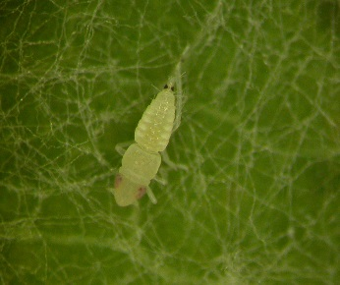
Identifizierung und Monitoring
Erkennung der Zikade
2 symmetrische schwarze Punkte am Endglied des Hinterleibs
Larvenstadien: links L1, Mitte L3 und rechts L5
Braune Färbung
Größe zwischen 4.8 und 5.8 mm
3 Streifen auf dem Kopf der Weibchen
Scaphoïdeus titanus
Notes:
Scaphoideus titanus ist schwer zu erkennen und zu bestimmen, da die Nymphen klein und mobil sind. Zudem kann diese Zikade mit andern Zikaden oder Insekten, die auf der Weinrebe leben, verwechselt werden.
Die frühen Nymphenstadien von Scaphoideus titanus sind zunächst weiß bis transparent gefärbt und dunkeln mit zunehmenden Alter nach. Die Nymphen sind aufgrund von zwei symetrischen Punkten am Ende des Hinterleibs erkennbar. Wenn die Nymphen gestört werden, zeigen sie ein typisches Verhalten: sie tendieren dazu wegzuspringen. Dieses Verhalten ermöglicht es, S. titanus von anderen Zikadennymphen, die zur gleichen Zeit auf der Weinrebe sitzen, zu unterscheiden. So bewegt sich z.B. Empoasca vitis bei einer Störung seitlich auf der Blattoberfläche. Zygina rhamni bewegt sich bei einer Störung geradlinig auf der Blattoberfläche.
Die adulten Tiere von Scaphoideus titanus haben eine Größe von etwa 4,8 bis 5,8 mm und besitzen eine braune Musterung am Kopf.

Slide 17
Identifizierung und Monitoring
Feststellung der Zikade
Möglich ab dem 1. Larvenstadium durch geschulte Fachleuchte
Visuelle Kontrolle von 100 bis 200 Blättern (an Trieben und Blättern) nahe des Stammes
Insektizidbehandlungen: verpflichtende Maßnahmen
Klebefallen, um die Adulten in den Reb- anlagen bzw. in der Nähe von Wildreben zu fangen: Entscheidungsgrundlage für die 3. Behandlung
Sitcky trap use by IFV
Notes:
Das Monitoring des Vektors ist hilfreich um die Anwesenheit von S. titanus festzustellen. Das Monitoring ist ab dem 1. Larvenstadium möglich durch geschulte Fachleute. Die visuelle Kontrolle sollte an der Unterseite von 100 bis 200 Blättern nahe des Stammes erfolgen. Wenn Scaphoideus titanus gefunden wurde bedeutet das nicht, dass FD in diesem Gebiet vorhanden ist. Allerdings besteht das Risiko für einen zukünftigen Ausbruch. Das Monitoring der Adulten S.titanus kann über Klebetafeln erfolgen die im Weinberg positioniert werden und über eine nötige dritte Behandlung entscheiden. Insektizidmaßnahmen sollten zu den vorgeschriebenen Zeitpunkten erfolgen.
Das Monitoring des Vektor ist wichtig, um zu überprüfen, ob Scaphoideus titanus in den Rebanlagen präsent ist. Das Monitoring kann bereits zum Nymphenstadium von Scaphoideus titanus erfolgen, bedarf jedoch geschulten Fachleuten.

Slide 18
Untypische Methoden zur Bekämpfung des Vektors
Können zusätzlich zur Behandlung mit Insektiziden eingesetzt werden, stellen jedoch keinen Ersatz einer Spritzbehandlung dar
Applikation von Orangenöl
- Nicht als Insektizid gelistet
- Führt zur Austrockung der Nymphen
- Nebenwirkungen
Applikation von Kaolin
- Führt zur Mortalität von Nymphen und Adulten
Wissenschaftlich nicht bestätigt
Notes:
Die unten aufgeführten Methoden wurde im Freiland beobachtet und haben noch keinen wissenschaftlichen Nachweis über eine tatsächliche Wirkung. Es handelt sich um alternative Ansätze von Winzern neben den Insektizidbehandlungen.
Alternative Methoden neben der chemischen Bekämpfung des Flavescence Dorée Vektors wurden getestet, welceh moistens im biologischen Weinbau angewandt werden um die Umwelt zu schonen.
Applikation von Orangenöl
Eine mögliche Alternative neben der chemischen Bekämpfung von Scaphoideus titanus ist der Einsattz von Orangenöl. Dieses Produkt wird von Winzern in Europa zur Kontrolle der S. titanus Populationen angewendet. Im Gegensatz zur chemischen Bekämpfung ist dieses Öl nicht als Insektizid registriert. Das wirksame Bestandteil des Orangenöl ist das Terpen, D-Limonen und wurde als natürliches Insektizid festgestellt. Das D-Limonen hat die Fähigkeit die Nymphen auszutrocknern und kann gegen die jungen Stadien von Scaphoideus titanus eingesetzt werden. Die Wirksamkeit dieses Produktes muss noch nachgewiesen werden. Es wurden Nebenwirkungen gegen andere Schädlinge festgestellt.
Applikation von Kaolin
Die Kaolin Spritzung hat eine repellente Wirkung gegen die Zikade, einige Studien zeigten aber eine Mortalität der Nymphen. Sie wird hauptsächlich im biologischen Weinbau verwednet, bei dem das einzige zugelassene Insektizid das Pyrethrum ist. Kaolin ist wirksamer gegen die frühen Larvenstadien als gegen die adulten Tiere. Da das Produkt sehr teuer ist und nur teilweise wirksam muss der genaue Anwendungszeitpunkt besser erforscht werden.

Slide 19
Behandlung von infizierten Reben
Monitoring des Weinbergs als Kernelement
Individuelle und regionale Skala
Durchgeführt von einer zuständigen Organisation
Laboranalyse, um eine FD-Fall zu bestätigen
Nationale Verordnung → Rodung und Vernichtung der befallenen Reben
Vollständige Rodung, wenn mehr als 20 % der Rebfläche mit dem Phytoplasma infiziert ist
© Vitisphère
Notes:
Das Monitoring ist ein Kernelement im FD Management und sollte regional sowie individuell im Weinberg durchgeführt werden. …. Das Monitoring sollte von jedem Winzer induviduell in seinem Weinberg nach den Vorgaben des Monitoring Protokolls durchgeführt werden. Wenn Flavescence dorée oder Stolbur Symptome auftreten, können Laboranalysen bestätigen, um welche Krankheit es sich tatsächlich handelt.
Das Roden und Vernichten von befallenen Rebstöcken ist in den meisten Regionen durch die nationale Verordnung verpflichtend. Während des Auftretens der Amerikanischen Rebzikaden (Mai bis Oktober) muss der Befall eines Rebstocks unverzüglich gemeldet werden. Es werden Proben für das Laboor genommen und anschließend der Rebstock entwurzelt und entsorgt. Je früher der erkrankte Rebstock erfolgt, desto mehr wird die Ausbreitung der FD eingedämmt. Denn Scaphoideus titanus kann somit nicht mehr an der Pflanze saugen und infektiös werden und dadurch auch nicht mehr die Krankheit weiter übertragen.
Das Roden muss präzise durchgeführt werden, sodass keine Reste von Wurzeln oder oberirdischen Pflanzenteilen übrig bleiben. Wurzeln sind gesunde Träger des FD-Phytopasmas, da sie keine Symptome zeigen. Ein Wiederaustrieb von Pflanzenresten sollte sowohl innerhalb als auch außerhalb des Weinbergs verhindert werden. Die Rodung sollte nicht bis nach der Ernte verschoben werden. Je mehr Rebstöcke befallen sind, desto größer wird somit die Befallsfläche mit der FD. Deshalb sollten die betroffenen Stöcke sobald als möglich entfernt werden. Die Krankheitshäufigkeit steigt rasant an und kann sich jedes Jahr um das 10-fache erhöhen.
Wenn befallen Stöcke in der Rebfläche belassen werden steigt das Infektionslevel in den darauffolgenden Jahren immer mehr an. Jeder Winzer sollte in seinen Weinbergen eine effiziente Monitoring Strategie anwenden, um früh FD Symptome zu erkennen. Eine Schulung zur Symptomerkennung ist demnach sehr wichtig. Im Falle einer FD Infektion müssen die regionalen Pflanzenschutzdienste informiert werden, die dann darüber informieren, welche Maßnahmen ergriffen werden müssen. Im Falle eines Zweifels ist es möglich eine Laboranalyse durchführen zu lassen.
Um die FD-Krankheit einzudämmen bzw. auszurotten, ist sowohl kollektives als auch individuelles Management essentiell. Darüber hinaus ist eine gute Kommunikation zwischen Winzern und der Gemeinschaft unerlässlich, um das FD-Management effektiv zu gestalten.

Slide 20
Forschung an Weinreben
Sortenanfälligkeit
Unterschiedliche Sensitivität gegenüber FD → Identifizierung von weniger attraktiven Pflanzen für Scaphoideus titanus
Leichte oder geringe Symptome an der Unterlage
Genetische Resistenz → Fördert die natürliche Abwehr
Je weniger Symptome ausgeprägt werden
desto weniger vermehrt sich das Phytoplasma
desto weniger breitet sich die Krankheit aus
Notes:
Zur Verbesserung des FD Managements, ist es wichtig zu wissen, ob es Sortenunterschiede in der Sensitivität gegenüber Phytoplasmamenge und der Ausbreitung in der Pflanze gibt. Wissenschaflter konnten zeigen, dass die Sensitivität gegenüber der FD von der Sorte und der Unterlage abhängt. Einige Sorten zeigen stärkere bzw. Schwächere Symptome bei einer FD Infektion. Die Unterlagen können in sehr geringem Maße oder gar keine Symptomausprägung aufweisen. Beispielsweise zeigt Cabernet Sauvignon deutliche FD Symptome und ist somit sehr anfällig für FD. Merlot dagegen ist weniger anfällig gegenüber der FD und zeigt auch weniger Symptome als Cabernet Sauvignon. Die Häufigkeit einer FD Erkrankung ist in einer Anlage mit beiden Sorten bei CS höher als bei Merlot. Auch im Pflanzeninneren ist die Befallsstärke und die Ausbreitung des Phytoplasmas bei C.S. höher als bei Merlot. In Studien konnte gezeigt werden, dass obwohl Unterlagen keine Symptome zeigen, sie eine hohe Konzentration des Phytoplasmas in sich tragen (Galetto et al, 2014). Es konnte gezeigt werden, dass je weniger die Sorte Symptome zeigt, desto weniger verbreitet und vermehrt sich das Phytoplasma und desto weniger breitet sich die FD Krankheit aus. Einige Unterlagen sind tolerant. Sie zeigen keine Symptome, tragen jedoch eine große Menge an Phytoplasmen in sich und stellen somit ein Risiko für eine unsichtbare Ausbreitung der Krankheit dar.
Forschung an resistenen Vitis-Arten und Abwehrmechanismen der Weinrebe
Ein weiterer Ansatz zur Untersuchung der Sensitivität, ist die Erforschung von weniger attraktiven Sorten und Unterlagen für das Vektorinsekt oder von Sorten und Unterlagen mit einer geringen FD-Phytoplasma-Vermehrungsrate. Weitere Untersuchungen zur Charakterisierung von Mechanismen und genetischen Grundlagen zur Resistenzbildung sowie die Erforschung von Abwehrmechanismen der Pflanze werden benötigt.

Slide 21
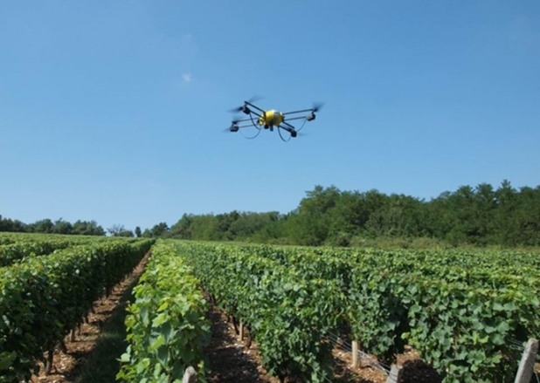
Forschung an Wirtspflanze und Phytoplasma
Molekulare Inhibitoren
- blockiert das Phytoplasma, bevor es in die Zellen gelangt
Luftüberwachung
- Drohnen zur Früherkennung von FD-Symptomen
© INRA
Notes:
Molekulare Inhibitoren
Aktuell wird an molekularen Inhibitoren geforscht, die die Interaktion zwischen Phytoplasma und Insekt vermeiden sollen. Ziel ist es, das Phytoplasma zu blockieren, bevor es die Zellen des Insekts erreicht. Wenn das Insekt an infizierten Reben saugt, wird das Phytoplasma aufgenommen und dadurch das Insekt über mehrere Gewebebarrieren infiziert. Hieran sind spezifische Proteine zur Erkennung notwendig. Forscher arbeiten daran diesen Prozess zu unterbinden, indem das dafür verantwortliche Protein für den Transfer inhibiert wird. Bis jetzt sind jedoch noch keine Ergebnisse verfügbar.
Luftüberwachung
Eine frühe Identifikation von FD Symptomen ist essentiell beim FD Management. Private und öffentliche Einrichtungen sind dabei eine Strategie mit Luftbildern, die durch Drohne erstellt werden, zu entwickeln. Dies soll das FD Management verinfachen. Die Forschungsarbeiten dauern noch an: aktuell gibt es noch keine geeignete Methode, um FD Symptomen von anderen Krankheitssymptomen über Drohnen zu unterscheiden.

Slide 22
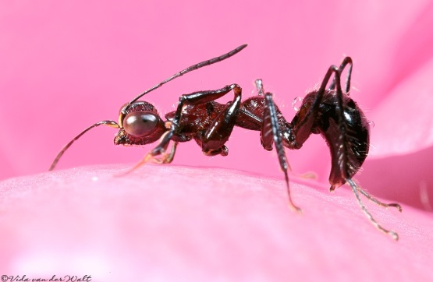
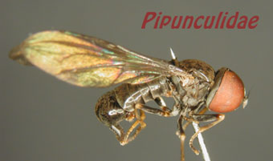
Forschung zur Kontrolle des Vektors
Paarungsstörung / Sexualverwirrung
Störung der von Männchen gesendeten Signale, um die Weibchen anzulocken
Unterbindung der Paarung und Vermehrung
Abnehmende Population von Jahr zu Jahr
Biologische Maßnahmen
Einsatz von Parasitoiden
Bei einer hohen Populationsdichte nicht möglich
Anteoninae
Pipunculidae
Gonatopodinae
© Dennis Haines
©kehlmaier.de
Notes:
Paarungsstörung / Sexualverwirrung
Eine innovative Methode, um das jährliche Populationswachstum von Scaphoideus titanus zu unterbinden, ist die Störung der Reproduktion. Das Prinzip der Methode besteht darin, die Signale, die von Männchen zur Anlockung der Weibchen gesendet werden, durcheinanderzubringen und somit die Paarung zu stören. Die adulten Tiere kommunizieren über Vibrationssignale. Dabei geben die Männchen bestimmte Paarungssignale (call and fly Strategie) ab, auf die die Weibchen dann mit weiteren Vibrationssignalen reagieren. Wird diese Kommunikation gestört, kommt es zu einer signifiant geringeren Anzahl an Kopulationen, wodurch das Populationsniveau von Jahr zu Jahr sinkt. Diese Methode kann hilfreich sein, um langfristig hohe Populationsdichten zu reduzieren.
Biologische Kontrolle
Eine biologische Kontrolle von Scaphoideus titanus Populationen durch Parasitoide wurde mit einigen Arten von Pipunculidae, Anteoninae und Gonatopodinae getestet. Aber eine weitflächige Kontrolle scheint damit nicht möglich, auch wenn einige dieser Arten in der Lage sind Scaphoideus titanus zu parasitieren. Eine biologische Kontrolle wurde auch durch die Verwendung von Bakterien untersucht, welche die Reproduktion des Vektors verhindern und somit die Verbreitung des Phytoplasmas verhindern sollen. All diese Strategien befinden sich noch in der Erforschung und können die aktuelle Bekämpfung nicht ersetzen.

Slide 23
Fazit
Schnell ausbreitende Krankheit mit hohen wirtschafltichen Verlusten
Kollektives Management als Kernelement
Kontrolle des Vektors und von infizierten Weinreben immens wichtig
Notes:
Im Gegensatz zu anderen Rebkrankheiten bedarf die Flavescence dorée eines kollektiven Managements, für das jeder Winzer seine ihm zur Verfügung stehenden Mittel (in Übereinstimmung mit den Vorgaben) einsetzen muss. Die Effizienz des FD Managements hängt vom Zusammenhalt der einzelnen Akteure ab. Ohne Kontrollmechanismen breitet sich die Krankheit rasant aus, was zum Totalverlust ganzer Weinberge in wenigen Jahren führt. Wenn die Reben befallen sind, funktioniert eine effiziente Bekämpfungsstrategie gegen die FD nur durch eine Kombination von Maßnahmen gegen den Vektor und gegen die FD selbst.

